Slide 1
Innovazione Sociale
Alfonso Molina
Direttore Scientifico, Fondazione Mondo Digitale
Professor ofTechnologyStrategy, The Universityof Edinburgh

Slide 2
Innovazione Sociale
L’Innovazione sociale comprende nuove strategie, concetti, idee e organizzazioni che soddisfano bisogni sociali di tutti i tipi - dalle condizioni di lavoro all’educazione allo sviluppo della comunità, alla salute – e ciò rinforza ed espande la società civile (Wikipedia)
Social innovation refers to new strategies, concepts, ideas and organizations that meet social needs of all kinds — from working conditions and education to community development and health — and that extend and strengthen civil society. (Wikipedia)

Slide 3
Innovazione Sociale – Chi sono i beneficiari?
I beneficiari dell’Innovazione Sociale sono o l’intera società, come nel caso dell’educazione pubblica, o i settori più svantaggiati della popolazione, come i poveri, i disabili, i disoccupati, i rifugiati, etc.
In altre parole, non è un’innovazione commerciale a beneficio esclusivo degli individui e gruppi più privilegiati nella società.
INCLUSIONE è una parola chiave nell’innovazione sociale

Slide 4
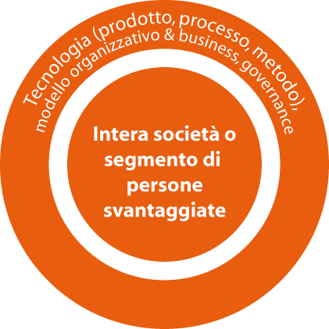
Innovazione Sociale – Che Si Innova?

Slide 5
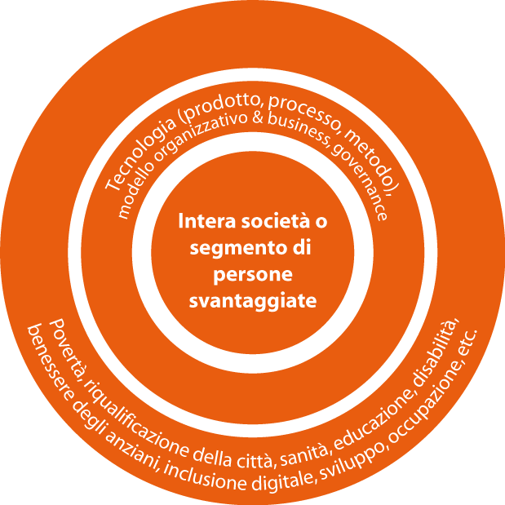
Innovazione Sociale – Che Tipo di Problemi si Affrontano?

Slide 6
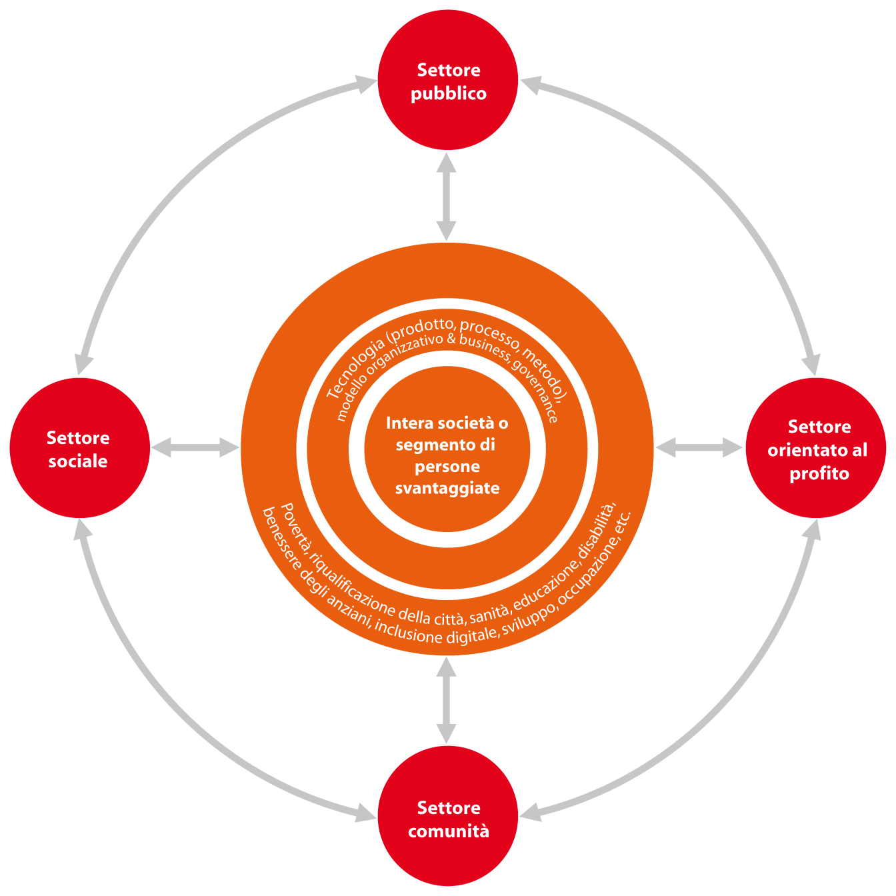
Organizzazione del
settore pubblico
Innovazione Sociale -
Chi Contribuisce?
Organizzazione del settore orientato al profitto
Organizzazione del settore sociale
Organizzazione del
settore comunitario

Slide 7
Nonni su Internet
Organizzazione del
settore pubblico
Province
Regione
Aziende
sanitarie
Comuni
Scuole
Strutture assistenziali per anziani
Organizzazione del settore orientato al profitto
Organizzazione del settore sociale
Cooperative
di servizi
Aziende ICT
Anziani
esclusi e
Studenti
Fondazione Mondo Digitale
Aziende ICT
per la salute
Auser
Anteas
Centri di Anziani
Associazioni di volontariato locale
Organizzazione del
settore comunitario

Slide 8
Nuovo spettro di Organizzazioni dal Settore Sociale al Settore Forprofit

Slide 9
Molte Grazie!

